Slide 1
Violence contre les femmes
Yaiza Junco Ordiz 4ºB

Slide 2
Arrestation d’un homme pour avoir tué son partenaire à Palma
Le détenu, âgé de 35 ans, avait tenté de cacher le corps de la femme, âgée de 32 ans, dans une zone rurale
Un homme de 35 ans a été arrêté par la police nationale à Palma de Majorque pour avoir tué son couple de 32 ans et tenté de cacher son corps.
L’enquête explique que le détenu a appelé plusieurs membres de sa famille pour leur dire qu’il avait eu un accident de voiture. D’autres appels ont été déroutants parce qu’il a ensuite assuré à d’autres membres de sa famille qu’il avait commis une folie.Ils ont découvert que dans la matinée de ce mercredi, l’homme a tué son couple d’un coup

Slide 3
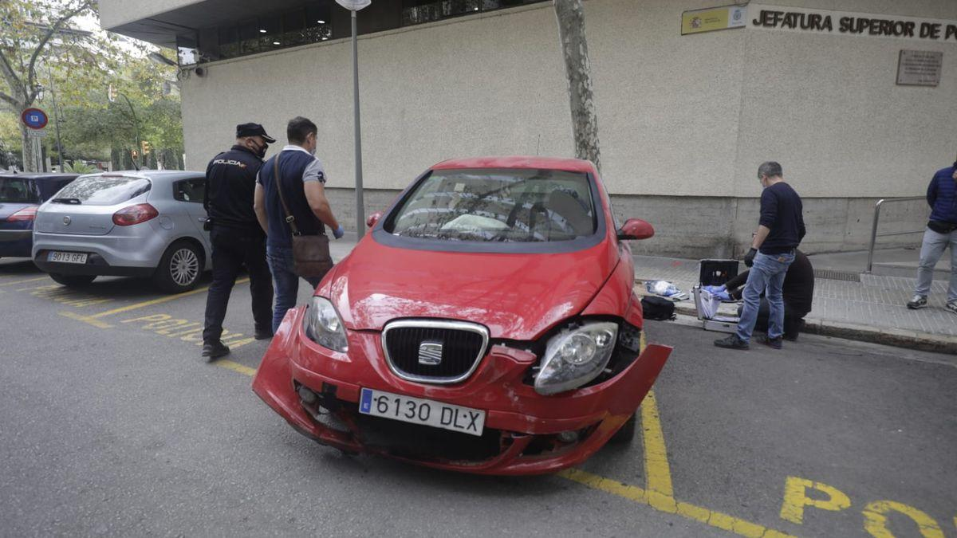
C’est la voiture avec laquelle avez simulé l’accident

Slide 4
Comment cela a été fait
Il a été réalisé sur de petites routes reliant de nombreuses fermes isolées
À leur arrivée, les policiers ont trouvé des traces de sang et le véhicule du détenu endommagé, mais sans le conducteur.
Lorsque les agents sont arrivés sur les lieux, ils ont trouvé un véhicule accidenté et des traces de sang dans une zone menant à une piste boisée. Les policiers ont suivi le sentier jusqu’à trouver le corps sans vie d’une femme, couverte de branches et de broussailles.
Les agents ont mis en place un dispositif pour localiser l’homme et éclaircir ce qui s’était passé.
C’est lui-même qui a appelé la police nationale quelques minutes plus tard pour se rendre
Finalement été arrêté dans le quartier de s’Hostalot, à l’autre bout de la ville.
Les flics ont trouvé un sac et un tournevis. Les enquêteurs essaient de savoir s’il a pu être utilisé pour tuer la femme.
Le détenu a été transféré dans les locaux de la Police nationale de Palma où il est toujours en attente de jugement.

Slide 5
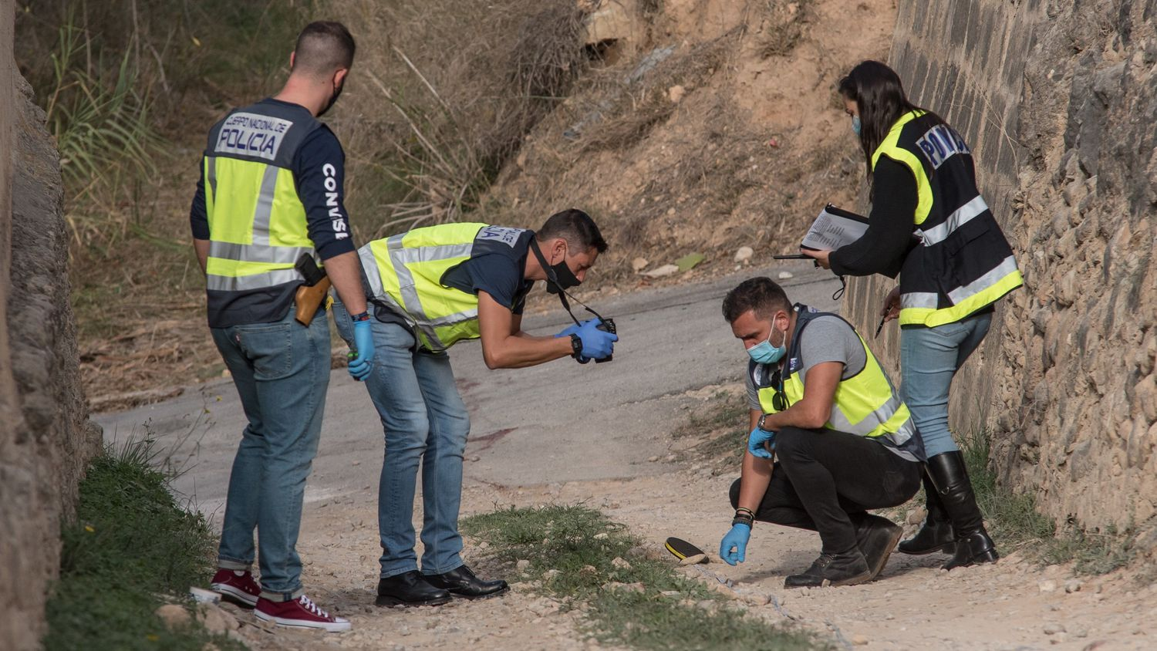
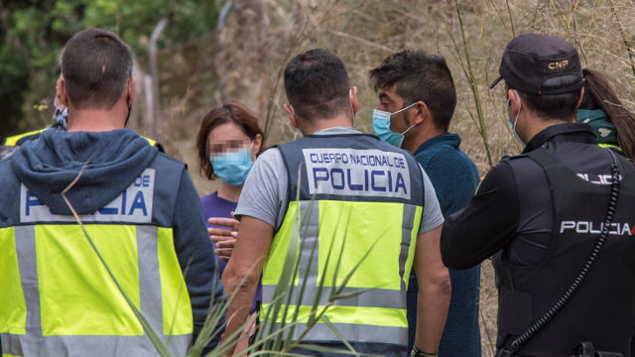
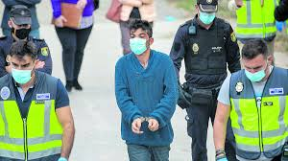
C’est l’homme qui a tué sa femme

Slide 6
Se finit

